Slide 1
Rancagua , 25 de Mayo, 2020 PLANIFICACIÓN PARA EL AUTOAPRENDIZAJE SEMANA 9 DEL 25 de MAYO AL 29 DE MAYO 2020
TÍTULO | Unidad 1
ASIGNATURA/CURSO | Artes Visuales 3° BÁSICO
PROFESORA | Constanza Estefani Barrios Valenzuela
CONTENIDO | Orden y comparación de números
OBJETIVO DE APRENDIZAJE DE LA UNIDAD 1 | Expresar y crear trabajos de arte con un propósito expresivo personal y basados en la observación del: entorno cultural: creencias de distintas culturas (mitos, seres imaginarios, dioses, fiestas, tradiciones, otros). (OA1)
OBJETIVO DE LA CLASE | Realizar bocetos de personajes de su imaginación basados en un cuento de su preferencia para la creación de un mural.
MOTIVACIÓN | Observan PPT

Slide 2
ACTIVIDAD(ES) Y RECURSOS PEDAGÓGICOS | Actividades: •Observan PPT •Desarrolla trabajo plástico Recursos: •PPT • crockera •pintura a elección (tempera, acuarela, lápices, etc)
EVALUACIÓN | EVALUACIÓN FORMATIVA CON TICKET DE SALIDA
ESTE MÓDULO DEBE SER ENVIADO AL SIGUIENTE CORREO ELECTRÓNICO | Responder evaluación formativa en link Enviar fotos del trabajo realizado al correo electrónico: constanza.barrios@colegio-jeanpiaget.cl O al wathssap: +56945834458

Slide 3
Recomendaciones
No imprimas esta presentación, pues este power point te servirá para retroalimentar lo aprendido.
Puedes tomar apuntes en tu cuaderno si es necesario.
De no poder escuchar los audios de esta presentación, te recomiendo descargar la aplicación WPS Office.

Slide 4
Observa Los Siguientes Personajes De Cuentos Y Películas
Hadas, seres mitológicos y de fantasía

Slide 12
ACTIVIDAD
Basados en las imágenes observadas y sus descripciones, realiza en tu croquera bocetos de personajes de su imaginación basados en los cuentos o películas de su preferencia.

Slide 13
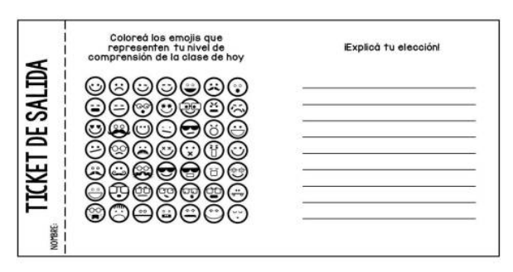
¿Qué colores predominan en tu trabajo?
¿qué materiales utilizaste para realizar tu trabajo? ¿Por qué los elegiste?
¿Por qué escogiste ese personaje para dibujarlo? ¿Qué te gusta de ese personaje?

